Slide 1
Teknik OOP Inheritance, Override dan
Enkapsulasi (Public, Protect, Private)
AdhityaIR

Slide 2

Inheritance itu apa sih ?

Slide 3
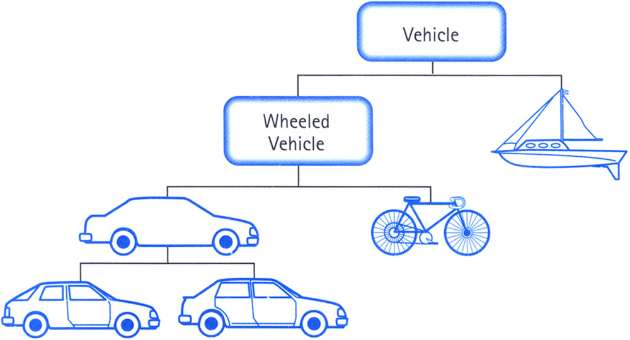
Penggambaran Inheritance

Slide 4
Pengertian Inherintance
Inheritance adalah cara untuk satu Class mengambil sifat-sifat atau metode Class lain.

Slide 5
Sample Inheritance
class Mobil {
public $toyota = true;
}
class Truk extends Mobil {
public $hino = true;
}
$kendaraan1 = new Truk();
$kendaraan2 = new Mobil();
// Pemanggilan Class dengan Inheritance
if (property_exists($kendaraan1, "hino")) {
echo "Saya mempunyai kendaraan beroda 4 tapi berjenis truk!";
}

Slide 6
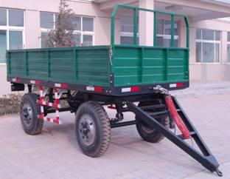
Latihan Inheritance
Buatlah Class baru yaitu GEROBAK dengan diwarisi oleh Class Mobil, karena sama-sama kendaraan beroda 4!

Slide 7

Override

Slide 8
Pengertian Override
Override merupakan cara untuk mendefinisikan ulang Method yang sudah di buat sebelumnya dalam Class ketika telah di lakukan Inheritance, yang berbeda hanya nilai atributnya saja.

Slide 9
Sample Override
class Mobil {
public function bunyi() {
return "BRUMM BRUMM!";
}
}
class Sepeda extends Mobil {
public function bunyi() {
return "Beeb Beeb!";
}
}
$kendaraan1 = new Sepeda();
echo $kendaraan1->bunyi();

Slide 10
Latihan Override
Buat Class baru namanya FASILKOM_E dengan nilai property 100 yang menghasilkan output “Jenius”.
Catatan : Tanpa harus merubah kondisional yang udah ada, jadi harus di tambahkan.

Slide 11
Enkapsulasi
Enkapsulasi yaitu membahas tentang metode pemanggilan alur kerja dari Class.
Public
Protected
Private

Slide 12
Ada yang ingin ditanyakan ?

Slide 13
Tugas
Buatlah implemetasi sederhana tentang Inheritance dan Override, lampirkan source code di word, hasil output di printscreen masukin di word juga.
Format : NPM_nama_tugas2.docx
Kirim ke : mr.adhityair@gmail.com

Slide 14
Terimakasih
Pakar-Software.com
Materi-it.com

